Slide 1

Réseaux Informatiques CM1
Guillaume Rico
guillaume.rico@alpesmesures.fr
https://github.com/guillaume-rico/reseaux_informatiques.git

Slide 2
Qui suis-je ?
Diplômé de l’ENSIEG (maintenant ENSE3)
Parcours salarié : prestataire chez Trixell puis EDF. Employé chez Sous Les Fraises (Agriculture Urbaine)
Parcours entrepreneur : Société d’automatisation de culture, capteurs connectés pour poubelle, jouets pour enfants
-> Bénévole

Slide 3
Bibliographie
Cours de Rafika THABET (Polytech 2021)

Slide 4
Organisation du cour
18h :
4h CM
4h TD
8h TP
Examen le 09/05
Les cours seront un mélange de CM, TD et TP

Slide 5
Objectifs
Être à l’aise avec :
Le modèle OSI
Le matériel (Cable, routeur, firewall)
Adressage IP / Réseaux / Ports / ICMP / Traceroute
Applicatifs standards : SSH/FTP/HTTP serveur/socket
Notion de :
Cybersécurité
Empreinte environnemental
Autre réseaux (RS232* / 485*, LoRa, Satellitaire, 3G/4G/5G, WiFi)
Protocole : Telnet, Modbus*, OPC, DNS, SMTP
*Vu aussi en informatique industriel

Slide 6
Plan
CM1 :
Introduction
Modèle OSI (rapide)
Exemple
TP Blobby Volley
CM2 :
Couche Physique
Couche Liaison
Couche Réseau
Couche Transport
TP Firewall
CM3 :
NAT / PAT – IPV6
Protocoles
Wi-Fi
Tunnels
CM4 :
Cybersécurité

Slide 7
Introduction

Slide 8
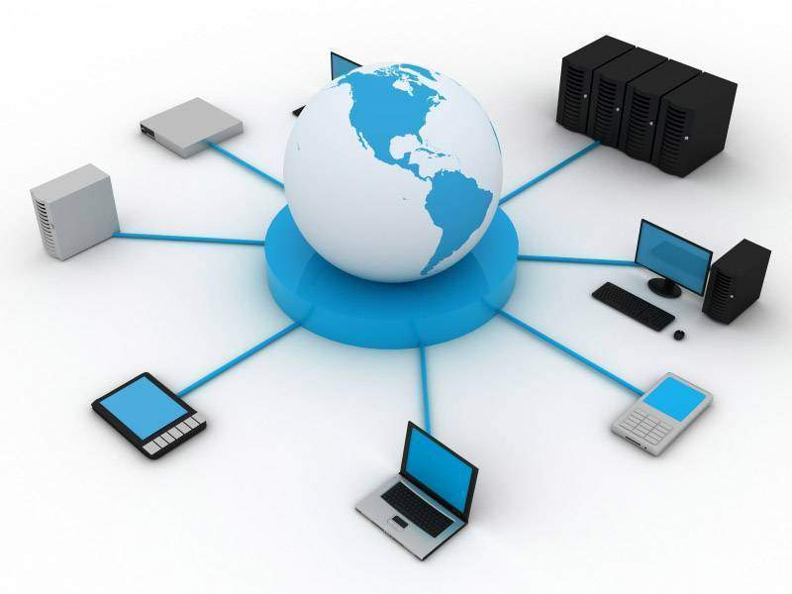
Introduction – Réseaux ?
Un «Réseau» est un ensemble d’objets interconnectés. Il permet de faire circuler des éléments entre chacun de ces objets selon des règles bien définies.
Un «Réseau Informatique» est un ensemble d‘équipements informatiques interconnectés via des canaux de télécommunication pour échanger de l'information.

Slide 9
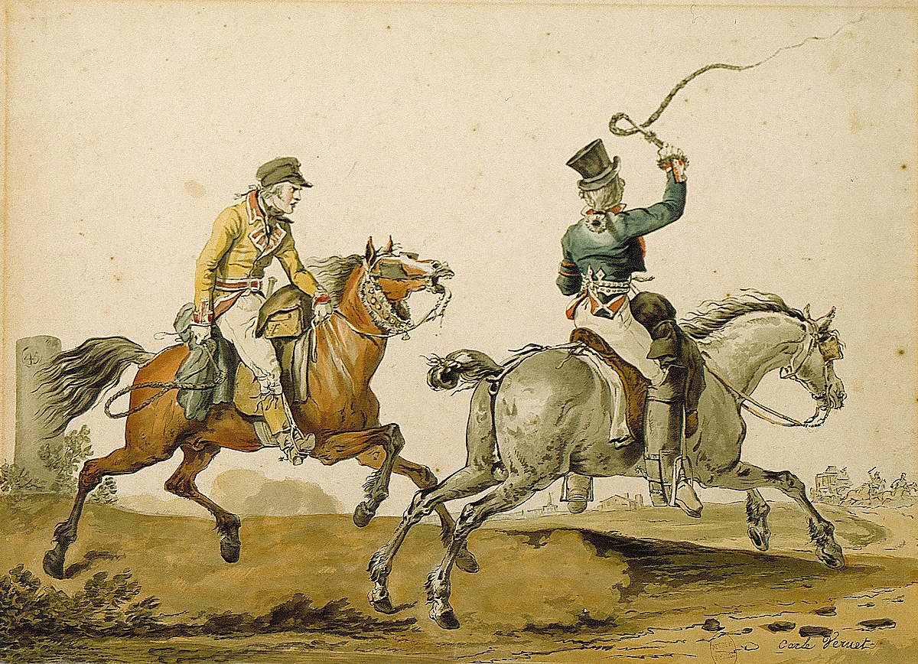
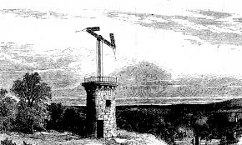
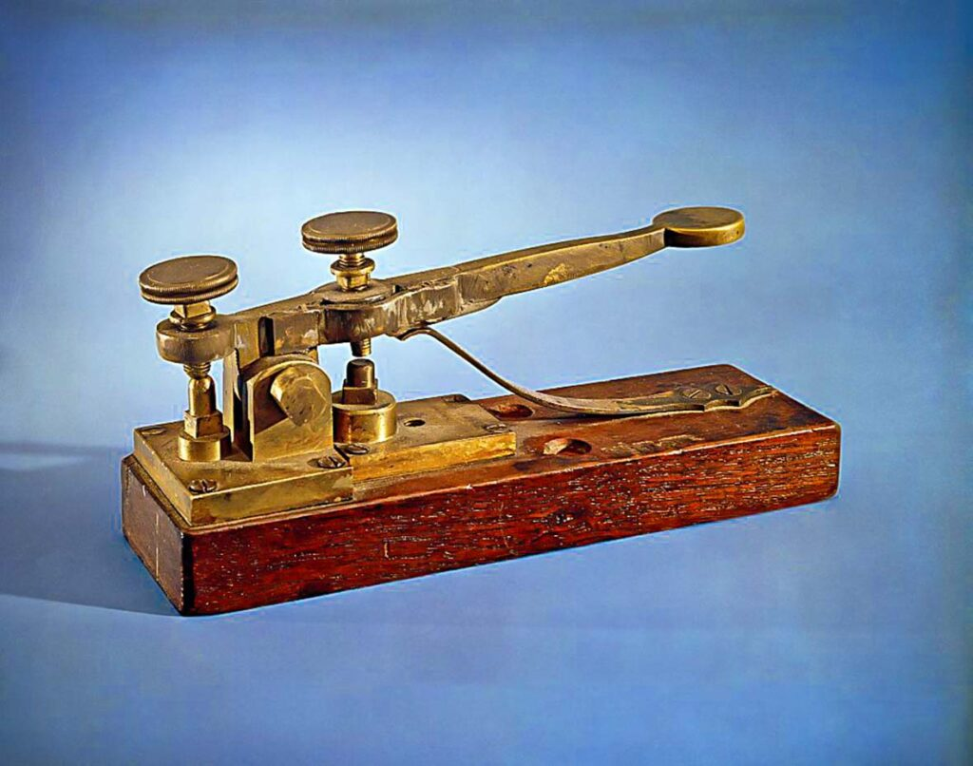
Introduction – Historique
Sois fainéant, sois fainéant - Tu vivras longtemps (Coluche)
Objectif : transférer de l’information avec le moindre effort
Notes:
Exemple :
EDF lecture de sismographe à la main - Automatition

Slide 10
Introduction – Historique
1958 : Société Bell : Modem
1971 : Premier mail
1983 : Protocole TCP/IP
1984 : 1000 ordinateurs connectés
2014 : 1 000 000 de site web
Aujourd’hui : 60% de la population mondial est connecté

Slide 11
Modèle OSI

Slide 12
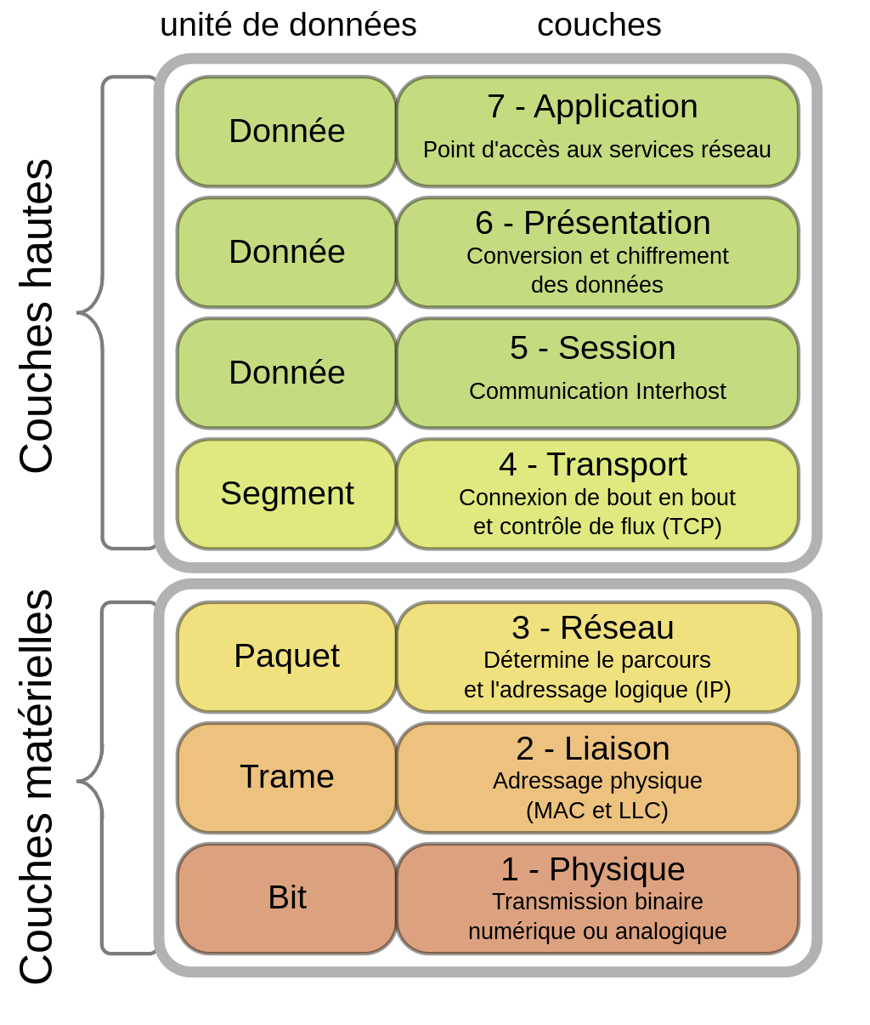
Modèle OSI

Slide 13
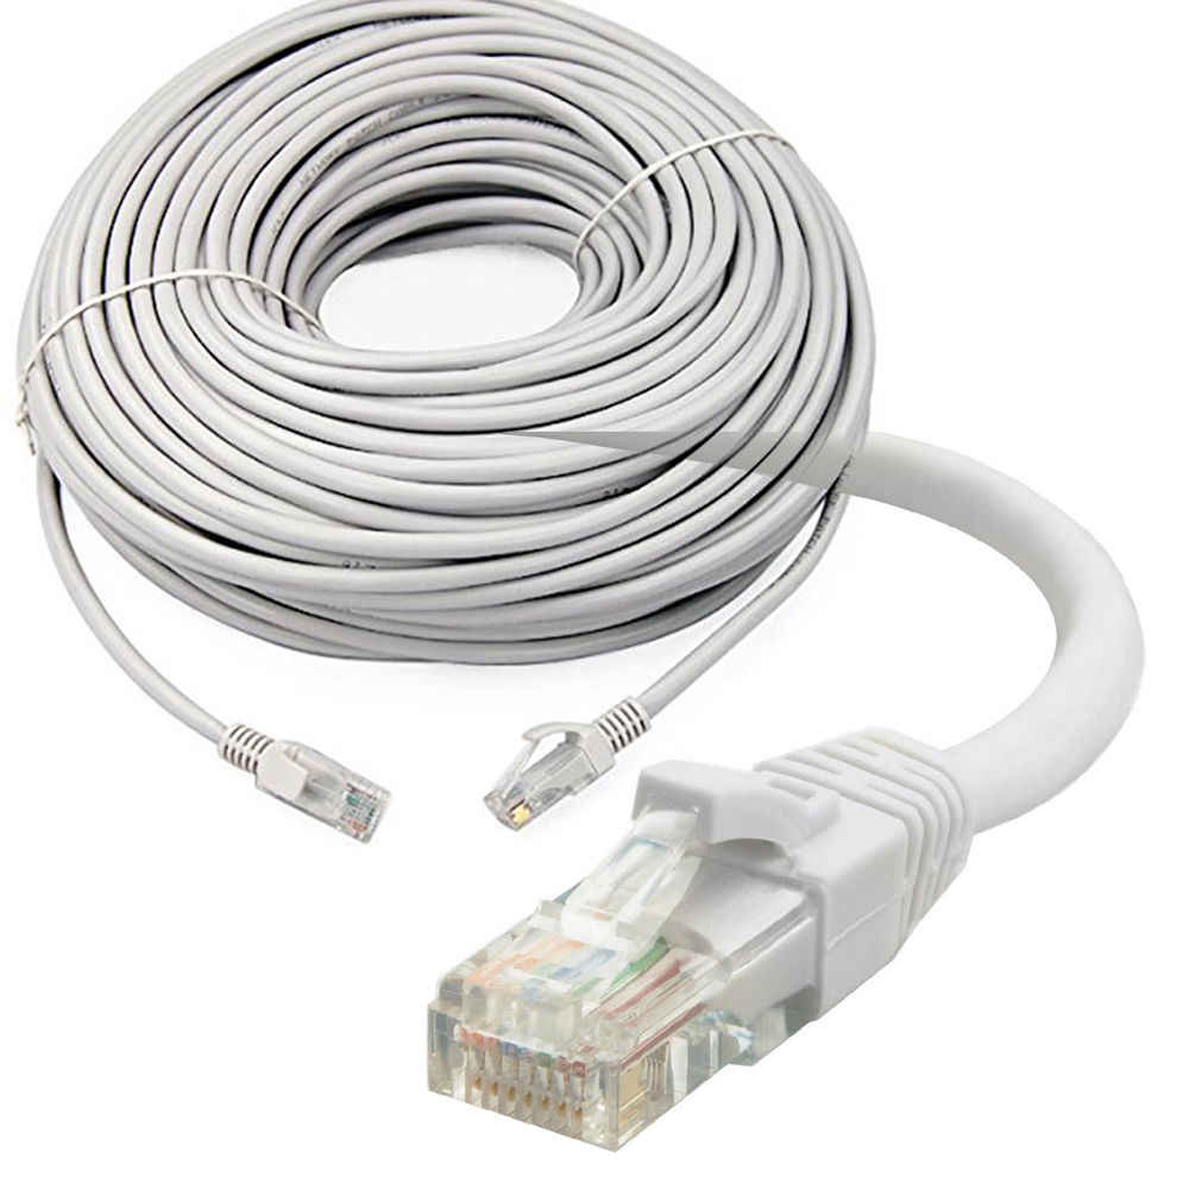
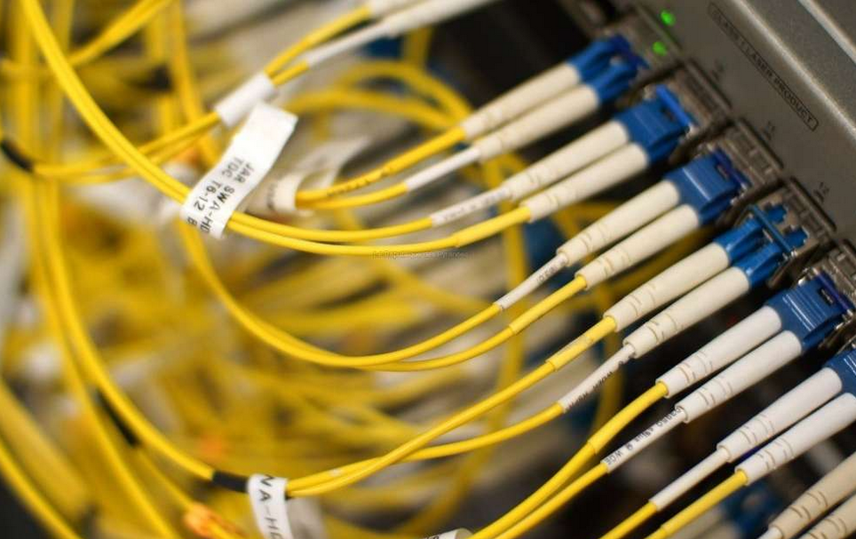
Couche physique
Support de l’information
Exemple :
Cable RJ45
Fibre optique
Radio
Coaxial …
Notes:
Signaux électriques

Slide 14
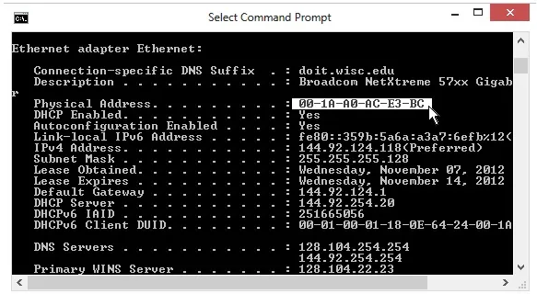
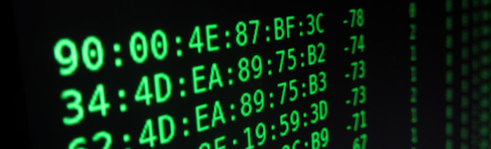
Couche Liaison
Identification physique des équipements
Une adresse par équipement et par connexion réseau
Une adresse unique par interface réseau
Notes:
Enlever le diapo , montrer les connections de mon PC
Plusieurs interface -> Plusieurs adresse mac même pour un seul ordinateur

Slide 15
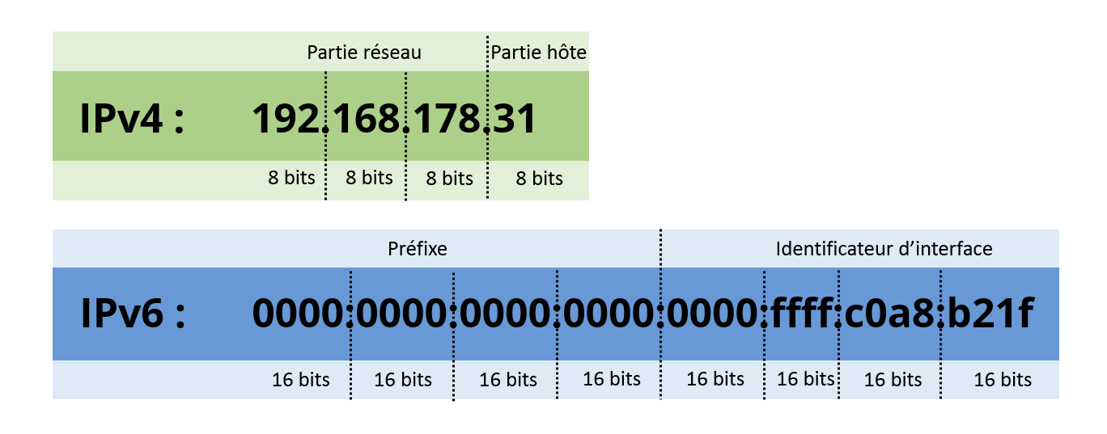
Couche Réseau
Adresse IP
Deux Formats : IPV4 (64bits) et IPV6 (128bits)
Adresse de l’équipement sur le réseau. Sur un réseau, chaque équipement à une adresse IP différente.
Si mon équipement change de réseau, l’adresse MAC reste identique mais l’adresse IP change
Notes:
Ajouter les explications de l’adresse IP
Ajouter Exemple

Slide 16
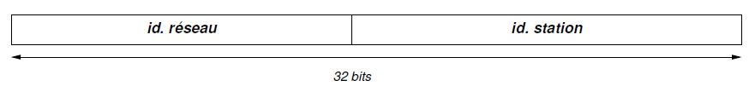
Couche – Paquet – IPV4
Format : 32 bits, 4 octets
Contient deux informations :
Identifiant du réseau et Identifiant de l’équipement
Seuls les équipements sur le même réseau peuvent communiquer entre eux

Slide 17
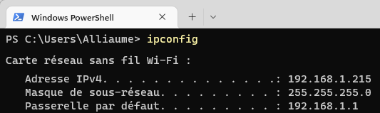
Couche – Paquet – IPV4
Repérer le réseau de la station : masquage
Exemple :
Adresse : 192.168.001.215
Masque : 255.255.255.000
Id Réseau :192.168.001
Id Station : .215

Slide 18
Couche – Paquet – IPV4
Mini TD
Adresse IP 192.168.001.215 – Masque 255.255.0.0 – Adresse réseau ? Adresse équipement ? Nombre d’adresse IP disponible sur le réseau ?
Adresse IP 10.129.134.5 – Masque 255.128.0.0 – Adresse réseau ?
Adresse IP 10.129.134.5/8 – Adresse réseau ?
Notes:
192.168.0.0 & 1.215
10.128.0.0 1.123.5

Slide 19
Couche – Paquet – IPV4
Identifiants réseaux privés
10.X.X.X (10/8) : 10.0.0.0 à 10.255.255.255 (Grandes entreprises)
172.16/12 : 172.16.0.0 à 172.31.255.255
192.168/16 : 192.168.0.0 à 192.168.255.255 (Particuliers et TPE)
169.254/16 : 169.254.0.0 à 169.254.255.255 (utilisées pour l'autoconfiguration des hôtes)
Identifiant réseau particulier :
127.0.0.X : Loopback
224/8 (Classe D) : Groupes de stations (adhésion et résiliation par IGMP (Internet Group Managment Protocol)
255/8 (Classe E) : Adresses expérimentales

Slide 20
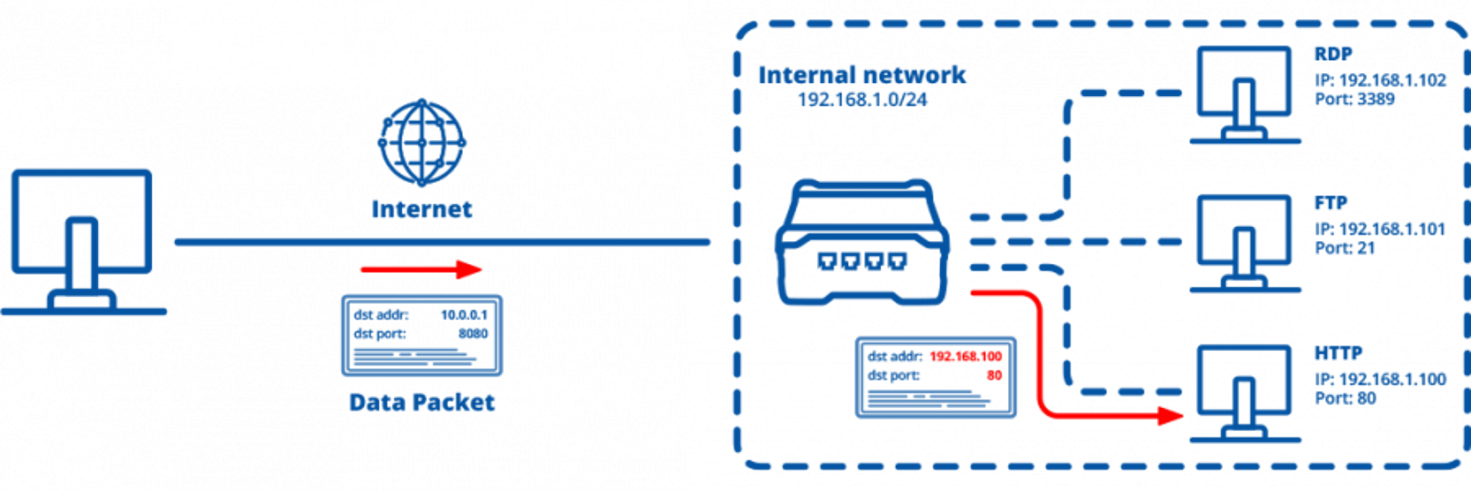
Couche Transport
Gestion des ports (NAT) et contrôle d’erreur
Notes:
Port forwarding
BitTorrent -> Ouverture de port sur la box

Slide 21
Couche Session
Fonctions :
Synchronisation des communications
gestion des « transactions »
Ce type de communication n'est pas bien pris en charge dans le monde IP

Slide 22

Couche Présentation
Transformations des octets bruts en données utilisables
Exemple :
Conversion en texte
Conversion de données
Chiffrement / déchiffrement

Slide 23
Couche Application
Exemple d’application :
HTML HTTP
FTP
SMTP POP
TELNET SSH
MODBUS OPC

Slide 24
Exemple

Slide 25

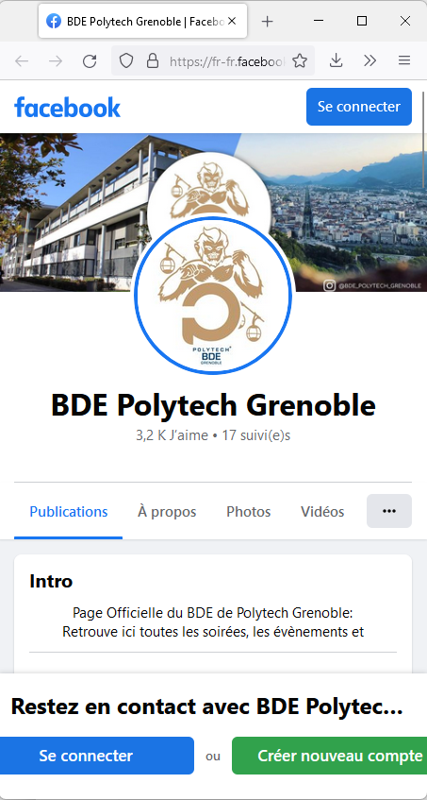
Exemple – Recherche Web

Slide 26


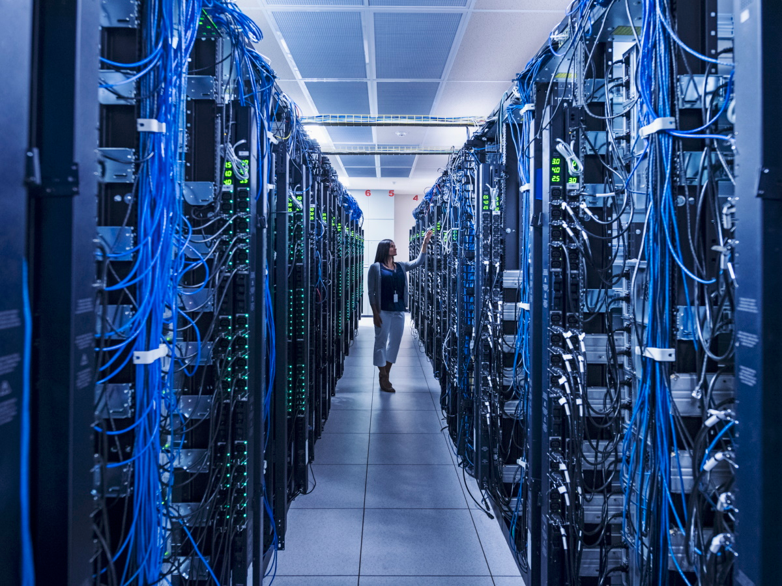
Exemple – Recherche Web

Slide 27
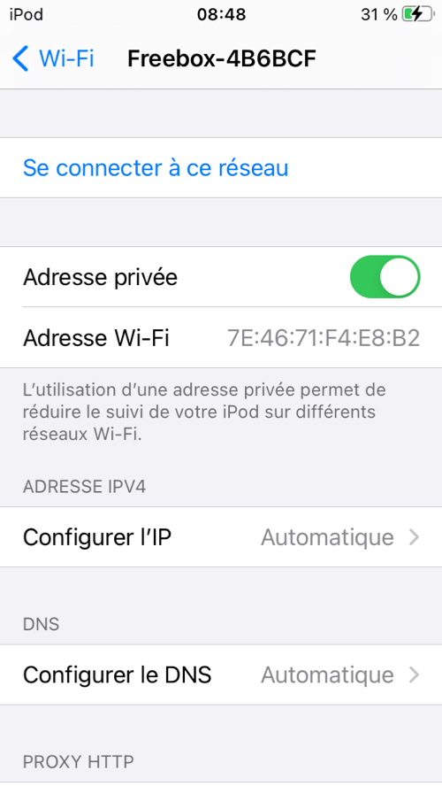
Exemple – Recherche Web
Adresse MAC

Slide 28
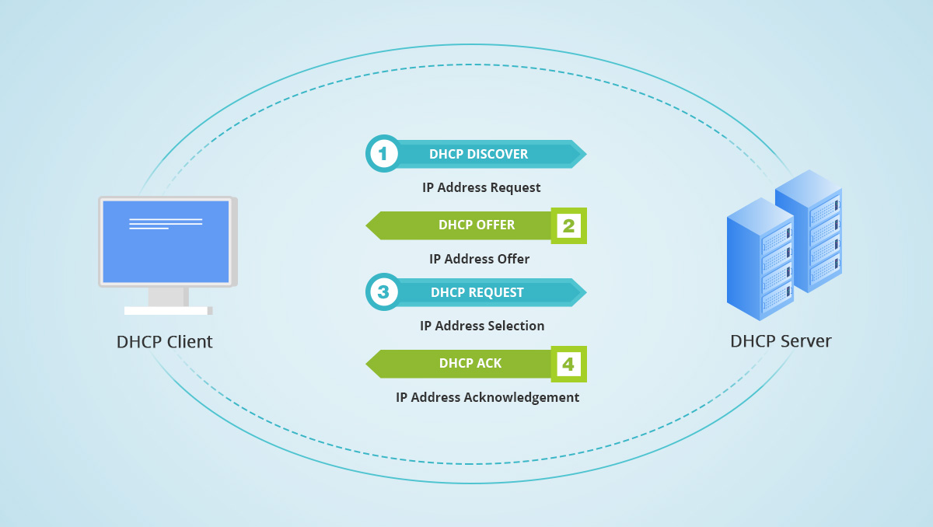
Exemple – Recherche Web
Focus : DHCP
Obtention d’une Adresse IP

Slide 29
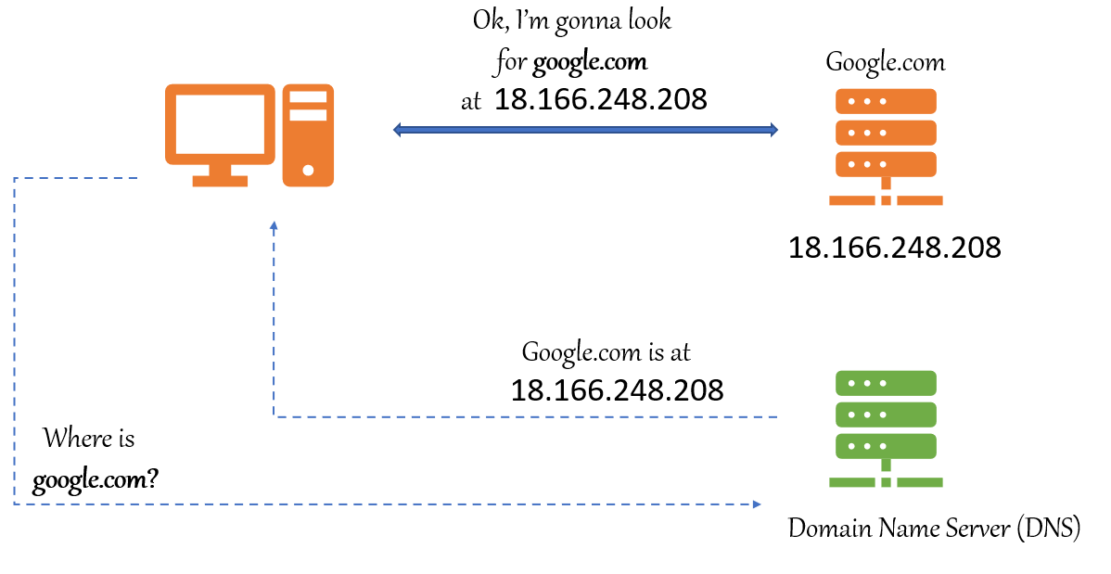
Exemple – Recherche Web
A changer par facebook
Focus : DNS
Obtention de l’adresse IP de Facebook :
157.240.195.35

Slide 30

Exemple – Recherche Web
Envoie à 157.240.195.35 : get /bde.polytechgre/
Réponse :
HTTP/1.0 200 OK
<TITLE>BDE Polytech Grenoble</TITLE>
<p>Page Officielle du BDE de Polytech Grenoble<p>

Slide 31
TP Blobby Volley

Slide 32
Résumé du premier cour
Fonctionnement réseau informatique
Format adresse IP / Nom d’un réseau

